Slide 1
ТЕОРИИ ЭКОНОМИЧЕСКОГО РАЗВИТИЯ VS ТЕОРИИ ЭКОНОМИЧЕСКОГО РОСТА: ВЗГЛЯД ИНСТИТУЦИОНАЛИСТА
Светлана Георгиевна Кирдина-Чэндлер
Институт экономики Российской академии наук,
зав. Центром институционально-эволюционной экономики,
доктор социологических наук, кандидат экономических наук

Slide 2
Теории экономического развития – это не только Development Economics (DE)
Придерживаемся широкого понимания «экономики развития» вслед за известными представителями DЕ: «Первоначально classical developmentalists считались пионерами экономики развития, но она … включает в себя все школы мысли, которые работали с экономическим развитием… Это мышление, уходящее корнями в Маркса, Шумпетера и Кейнса » (Bresser-Pereira, Oreiro, 2024, р. 7-8) и даже глубже (The pioneers of Development Economics…, 2005).

Slide 3
Со времен Адама Смита (1723-1790) экономическая теория исследует преимущественно экономический рост
…положительная количественная динамика основных макроэкономических показателей: уровень доходов населения и долгосрочные темпы роста (прироста) ВВП в целом по стране и на душу населения.
Теории экономического роста исследуют причины межстрановых различий этих показателей, факторы выхода на траекторию устойчивого роста и поддержания высоких темпов роста на длительном интервале времени.

Slide 4
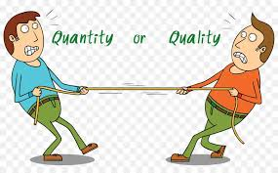
С того же времени развиваются первые представления об экономике развития
Изначально они формировались в русле критики смитианского подхода, а затем и неоклассического ортодоксального направления
Относятся (в современной терминологии) к гетеродоксальному направлению экономической мысли.

Slide 5
Период и наименование этапа | Основные представители и содержательный вклад в экономику развития
XVII-XVIII вв. – меркантилистские представления об экономике развития | Antonio Serra, XVII в., Италия – один из первых авторов идеи «промышленного протекционизма»; James Stewart,1712-1780, Шотландия – автор идеи о роли государственного деятеля (statemen) в обеспечении условий экономического роста; Alexander Hamilton, 1755-1804, США – автор концепции “developmental state”.
XIX в.-идеи о национальных системах политической экономии | Friedrich List, 1789-1846, Германия – разработчик теории «государственного протекционизма»; сторонник национальных систем политической экономии, учитывающих исторические и пространственные особенности развития государств.
XIX в. – теория воспроизводства общественного капитала | Karl Marx, 1818-1883, Германия – сформулировал принцип материалистического понимания истории, обозначил производственные отношения (позже интерпретированные как институты) основным предметом исследования, выявил дихотомию «развития-недоразвития» капитализма.
XX в. - экономика инноваций | Joseph Schumpeter, 1883-1950, Австрия, с 1932 г. США – обозначил проблему самоорганизации экономики развития как неравновесного процесса, сопровождаемого инновациями.

Slide 6
Основные отличия (кратко)
В основе теорий экономического роста лежит известный субъективизм Адама Смита , а также открытый им и наследуемый неоклассическим направлением во всех его современных модификациях «автоматический равновесный механизма конкурентного рынка» (Блауг, 1994, с. 51).
Для теорий экономического развития характерны признание неравновесности экономических процессов; признание рынка не единственным способом экономической координации; более внимательный подход к анализу институтов и внешних условий экономической деятельности.

Slide 7
Различия с точки зрения институционалиста
Общее: признание того, что «рост производства представляет собой естественное следствие процесса накопления капитала. Тем самым процесс производства получает динамическую трактовку и позволяет перейти к рассмотрению условий его расширенного воспроизводства» (Балацкий, Екимова, 2022, с. 5).
Различия для институционалиста между теориями экономического роста и экономического развития означают, по сути, разные подходы к исследованию институционального оформления процессов накопления капитала и осуществления инвестиций для обеспечения экономической динамики.

Slide 8
Институты в теориях экономического роста
Балацкий Е.В., Екимова Н.А. Новые подходы к моделированию экономического развития, 2022. Гл.2)
1- анализ «производственно-институциональных функций», которые отличаются от классических производственных функций наличием «институтов», представленных «институциональными индексами»: Y=A(K/L)^α I^γ («механистический подход»); 2 - построение эконометрических моделей, где институты также представлены в виде «институциональных индексов» и увязываются с динамикой экономического роста (см. «индекс монетарной эффективности»: Балацкий, Екимова, 2019; «сводный индекс экономических реформ»: Maksymenko, Rabbani, 2011).

Slide 9
Институты в теориях экономического развития
учитывается институциональная сложность экономики и общества;
альтернативное понимание институтов как порождающих и направляющих развитие экономики структур в сложной внешней среде;
через институты учитываются особенности национальной экономики для выбора экономической модели развития;
исследование взаимосвязей развития реального сектора и денежной (финансовой) сферы через посредство создаваемых для этого институциональных структур;

Slide 10
Институты в теориях экономического развития cont.
понимание экономического развития как неравновесного процесса с постоянными инновациями, требующего функционирования соответствующих институтов;
рассмотрение саморегуляции экономики на основе координационного взаимодействия институтов рынка, правительственных (governance) и иных институциональных структур.
Теории экономического развития более адекватны для анализа современной экономики.

Slide 11
Нынче что-то пошло не так с экономическим ростом…
Notes:
Название раздела или части доклада: шрифт Myriad Pro, полужирный прописной, 36 кегль
Нижняя строчка с названием доклада: шрифт Myriad Pro, полужирный, 18 кегль
Цвет надписей в цветовой модели RGB: R0 G76 B134

Slide 12
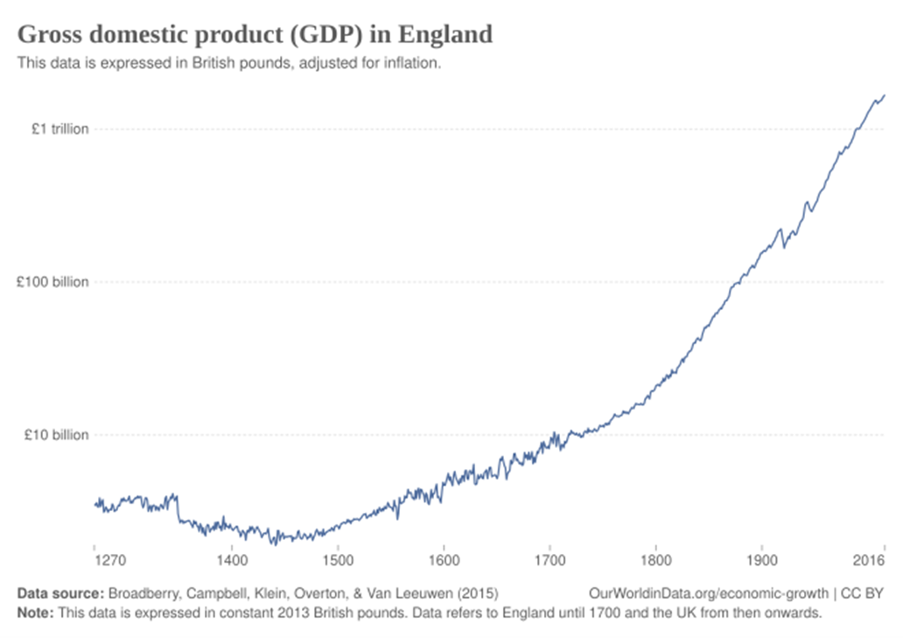
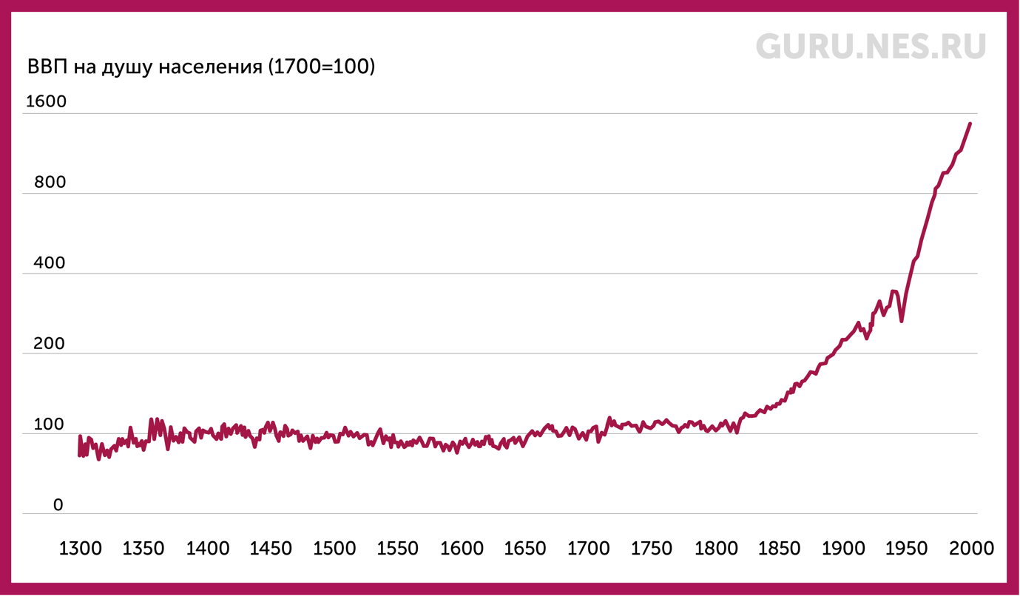
https://guru.nes.ru/sem-vekov-istorii-glavnoe-ne-padat-ekonomikoj.html

Slide 13

Среднегодовые темпы прироста мирового ВВП, %
(«Обзор актуальных прогнозов мировой экономики», Национальный центр научно-технологического и социально-экономического прогнозирования» программы«Приоритет-2030»).
2000-2010 гг. | 4.0
2011-2021 гг. | 3.2
2022-2030 гг. | < 2.2

Slide 14

Рост неравенства в доходах
Книга «Капитал в XXI веке» (фр. 2013, англ. и нем. – 2014, рус. – 2015).
Неравенство доходов в Европе и Соединенных Штатах не только сохраняется, но растет в XXI в. : отмечается рост концентрации богатства («богатые богатеют, бедные беднеют»).

Slide 15


Экономический рост привёл к поликризису?
“Global polycrisis” (Lawrence, Janzwood, Homer-Dixon, 2022).
Включает в себя – климатический, экологический, миграционный, культурно-цивилизационный, военно-политический….
По-видимому, нужна новая теория, и почему бы не теория развития экономики?

Slide 16
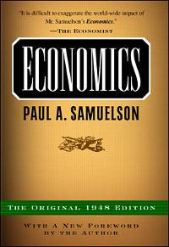
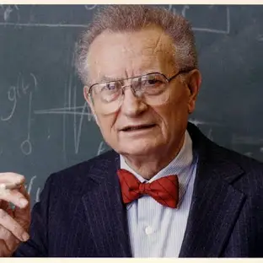
Пол Самуэльсон (1915-2009)
/
“I don't care who writes a nation's laws, — or crafts its advanced treatises — if I can write its economics textbooks"
(«Мне все равно, кто пишет законы страны, - или создает передовые трактаты, - если я могу писать её учебники по экономике».

Slide 17

«Переход к экономике развития – это реальность нового мирового порядка. Ей место в учебниках».
Светлана Георгиевна Кирдина-Чэндлер kirdina@bk.ru www.kirdina.ru
Спасибо за внимание!

Slide 18
Литература.
Кирдина-Чэндлер С. Г. «Теории экономического развития vs теории экономического роста: взгляд институционалиста» //«Вопросы политической экономии», 2024. № 4.

